Slide 1


BUDOWA KANALIZACJI SANITARNEJ
NA TERENIE AGLOMERACJI MŁAWA
.
KONFERENCJA
DOŁĄCZ DO SIECI
MŁAWA, 27.11.2017 r.

Slide 2
I część
INFORMACJA OGÓLNA O PROJEKCIE
Anna Miałka-Kruszewska
Kierownik JRP

Slide 3

„Budowa kanalizacji sanitarnej na terenie Aglomeracji Mława”
Program Operacyjny Infrastruktura i Środowisko 2014-2020
W styczniu 2016r. Miasto Mława złożyło wniosek
o dofinansowanie projektu pn. „Budowa kanalizacji sanitarnej na terenie Aglomeracji Mława”.
30 czerwca 2016 r. podpisano umowę z Narodowym Funduszem Ochrony Środowiska i Gospodarki Wodnej
o dofinansowanie inwestycji.

Slide 4
„Budowa kanalizacji sanitarnej na terenie Aglomeracji Mława”
Realizacji projektu : 2014-2018
Planowany koszt realizacji inwestycji - 27 211 950,14zł.
w tym pozyskane dofinansowanie - 14 208 180,25zł.
W ramach projektu:
zostanie wybudowane prawie 20 km sieci kanalizacji sanitarnej z przykanalikami oraz czterema przepompowniami ścieków;
do nowo wybudowanej sieci kanalizacji sanitarnej zostanie przyłączonych ok. 2,5 tyś. mieszkańców
.

Slide 5
„Budowa kanalizacji sanitarnej na terenie Aglomeracji Mława”
CEL PROJEKTU:
zapewnienie skutecznego i efektywnego systemu zbierania
i oczyszczania ścieków z terenów miasta,
które do tej pory nie zostały wyposażone w KS;
ochrona i poprawa stanu czystości wód podziemnych
i powierzchniowych;
osiągnięcie europejskich standardów i podniesienie poziomu skanalizowania miasta do ok. 96 %;
poprawa środowiska naturalnego;
poprawa jakości życia mieszkańców naszego miasta.
.

Slide 6
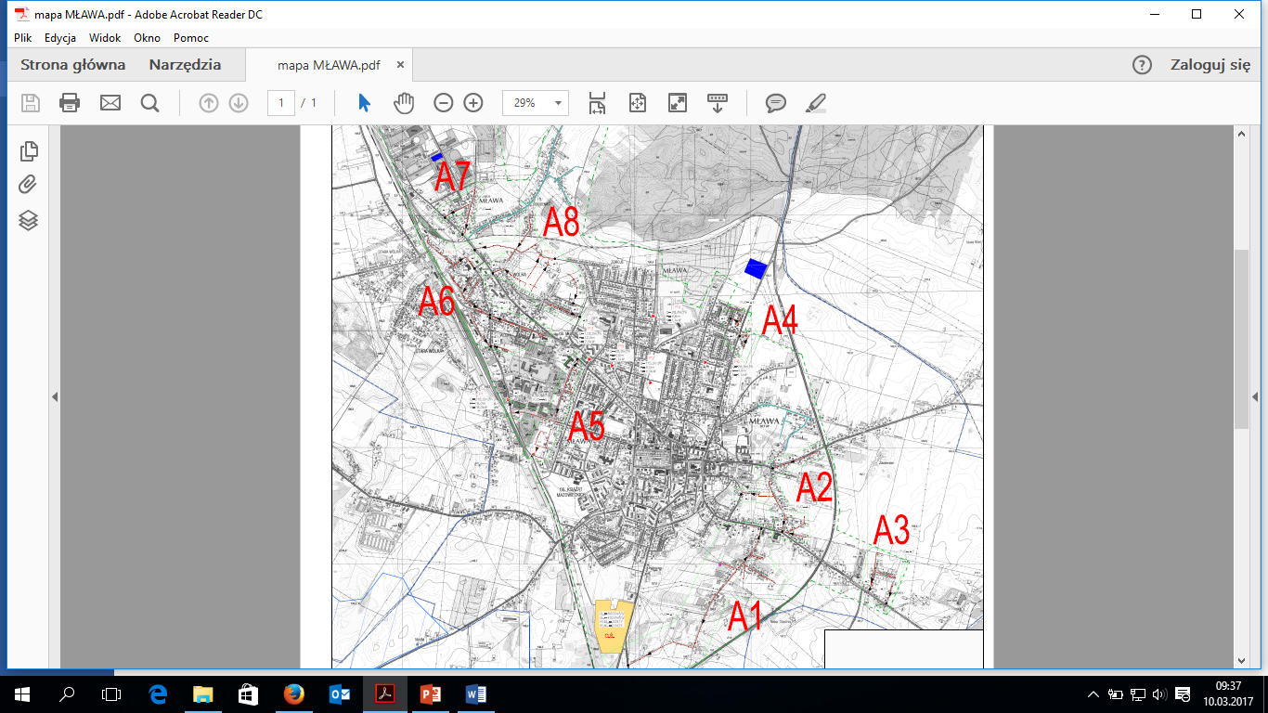
„Budowa kanalizacji sanitarnej na terenie Aglomeracji Mława”
Aglomerację
podzielono
na 8 obszarów:
Długość
nowobudowanej sieci
z przykanalikami:
A1- 3,1 km,
A2- 2,2 km,
A3- 1,0 km,
A4- 0,4 km,
A5- 2,5 km,
A6- 3.8 km,
A7- 1,0 km,
A8- 5,7 km
19,7 km
.

Slide 7
„Budowa kanalizacji sanitarnej na terenie Aglomeracji Mława”
Obszary obejmują następujące ulice:
A1: Olesin, Ogrodową, Olszynową, Kruczą, Sadową i Zabrody,
A2: Żabieniec, Okólną, Nowowiejską, Piaskową (cz.),
A3: Wiśniową, Malinową, Poziomkową i Piaskową (cz.),
A4: Łąkową, Spokojną, Karcza,
A5: Grota Roweckiego, Pogorzelskiego, Cichą, Szwejkowskiego, Anyszki, Leszczyńskiego i Kościuszki,
A6: Brukową, Kościelną, Krajewskiego, Mickiewicza, Przyrynek, Rynkową, Kapliczną, Al. Piłsudskiego (część), Bracką i Graniczną,
A7: Jasną, Nową i Napoleońską,
A8: Akacjową, 20 Dywizji Piechoty WP, Biskupa Leona Wetmańskiego, Kazimierza Pużaka, Górną, Majora Grudkowskiego, Ojca Bernarda Kryszkiewicza, Tadeusza Jasińskiego, Wiktora Altera, Ciechanowską, Podgórną, Ostaszewskiego oraz Cmentarną.
.

Slide 8
„Budowa kanalizacji sanitarnej na terenie Aglomeracji Mława”
DLACZEGO WARTO PODŁĄCZYĆ SIĘ DO KANALIZACJI SANITARNEJ ?
Podłączając nieruchomość do kanalizacji sanitarnej rozwiązuje się problem wywozu nieczystości płynnych
z szamba.
Obniżenie kosztów odprowadzania ścieków. Obecnie odprowadzenie 1m³ ścieków do kanalizacji sanitarnej kosztuje 6,11 zł brutto, natomiast wywóz 1 m³ nieczystości płynnych wozem asenizacyjnym to koszt powyżej 20 zł za m³ brutto.
.

Slide 9
„Budowa kanalizacji sanitarnej na terenie Aglomeracji Mława”
DLACZEGO WARTO PODŁĄCZYĆ SIĘ DO KANALIZACJI SANITARNEJ ?
Włączając nieruchomość do sieci kanalizacyjnej chroni się środowisko naturalne.
Nieszczelne szambo powoduje infiltrację zanieczyszczeń do gleby, wód gruntowych i rzek.
Nie powstają również przykre zapachy występujące przy opróżnianiu szamba wozem asenizacyjnym.
.

Slide 10
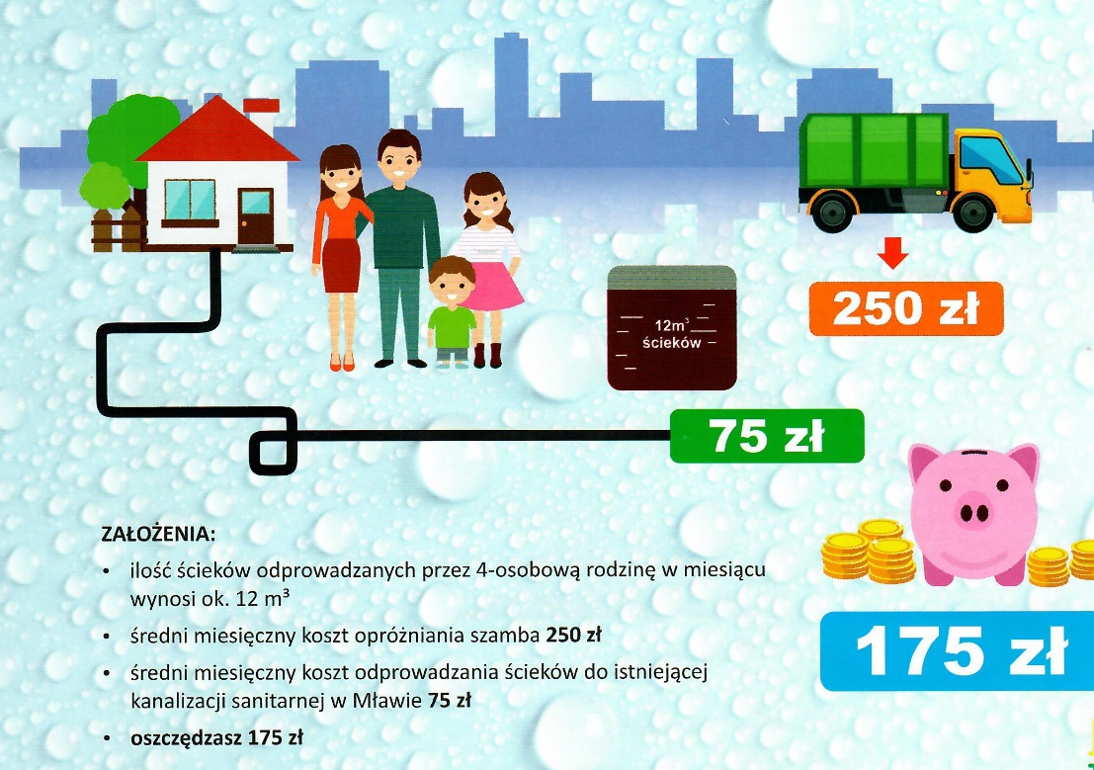
„Budowa kanalizacji sanitarnej na terenie Aglomeracji Mława”
Korzyści z przyłączenia budynku do sieci kanalizacji sanitarnej
.

Slide 11
„Budowa kanalizacji sanitarnej na terenie Aglomeracji Mława”
WAŻNE:
Zbiornik bezodpływowy należy trwale wyłączyć
z użytkowania oraz wypompować z niego nagromadzone ścieki.
Przed przystąpieniem do podłączenia budynku
do wybudowanej sieci należy skontaktować się
z Zakładem Wodociągów, Kanalizacji i Oczyszczalnia Ścieków WOD-KAN w Mławie.
.

Slide 12
II część
REALIZACJA PROJEKTU
Krzysztof Dubojski
Gł. Spec. ds technicznych JRP

Slide 13
„Budowa kanalizacji sanitarnej na terenie Aglomeracji Mława”
STAN REALIZACJI ROBÓT:
Prace zostały zakończone na obszarach: A8; A7; A3.
W trakcie realizacji są roboty na obszarach: A1; A5.
W 2017 r. wykonano już ok. 10 km sieci !
.

Slide 14
„Budowa kanalizacji sanitarnej na terenie Aglomeracji Mława”
Obszar A7
Ulice Jasna i Nowa:
Uzyskano pozwolenie na użytkowanie nowo wybudowanej sieci KS,
Mieszkańcy mogą wystąpić do spółki WOD-KAN w celu uzgodnienia przebiegu trasy oraz wykorzystywanych materiałów do budowy przyłącza.
.

Slide 15
„Budowa kanalizacji sanitarnej na terenie Aglomeracji Mława”
Obszar A3: Wiśniową, Malinową, Poziomkową i Piaskową (cz.)
Obszar A8, ulice: 20 DP WP, K. Pużaka, Górna, W. Altera,
Bp. L. Wetmańskiego, Mjr Grudkowskiego, Ciechanowska, O. B Kryszkiewicza, T. Jasińskiego, Podgórna, Cmentarna.
Etap uzyskiwania z Powiatowego Inspektoratu Nadzoru Budowlanego Decyzji o pozwoleniu na użytkowanie kanalizacji sanitarnej,
Po 1.12.2017 r. mieszkańcy mogą wystąpić do spółki WOD-KAN w celu uzgodnienia przebiegu trasy oraz wykorzystywanych materiałów do budowy przyłącza.
.

Slide 16
„Budowa kanalizacji sanitarnej na terenie Aglomeracji Mława”
ROBOTY W TRAKCIE:
Obszar A1
ulice: Olesin, Ogrodowa, Olszynowa, Krucza, Sadowa
i Zabrody,
Planowany termin zakończenia robót – 30.09.2018 r.
obszar A5
ulice: Grota Roweckiego, Pogorzelskiego, Cicha, Szwejkowskiego, Anyszki, Leszczyńskiego i Kościuszki.
Planowany termin zakończenia robót – 18.01.2018 r.
.

Slide 17
ROBOTY ZAPLANOWANE DO REALIZACJI W 2018r.
Obszar A2, termin realizacji robót: 01.02.2018 – 31.08.2018 r.
ulice: Żabieniec, Okólna, Nowowiejska, Piaskową (cz.),
Obszar A4, termin realizacji robót: 01.03.2018 – 30.06.2018 r.
ulice: Łąkowa, Spokojna, Karcza,
Obszar A6, termin realizacji robót: 01.02.2018 – 30.09.2018 r.
ulice: Brukowa, Kościelna, Krajewskiego, Mickiewicza, Przyrynek, Rynkowa, Kapliczna, Al. Piłsudskiego (część), Bracka i Graniczna
„Budowa kanalizacji sanitarnej na terenie Aglomeracji Mława”
.

Slide 18
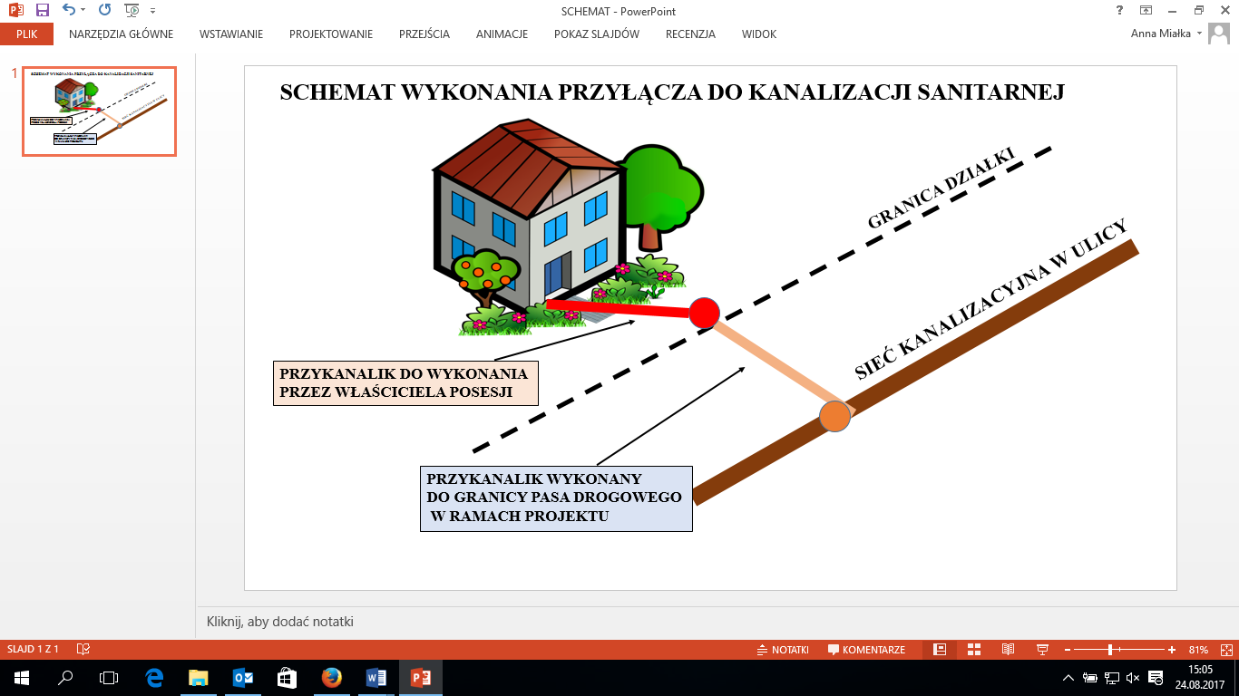
„Budowa kanalizacji sanitarnej na terenie Aglomeracji Mława”
SCHEMAT WYKONANIA PRZYŁĄCZA DO KANALIZACJI SANITARNEJ
kanalizacja sanitarna wykonywana jest
do granicy posesji,
po stronie właściciela posesji jest wykonanie przyłącza kanalizacyjnego
od granicy działki do budynku.
.

Slide 19
III część
PROCEDURY PRZYŁĄCZENIA BUDYNKU DO SIECI
Marek Dusiński
Prezes WOD-KAN sp. z o.o.

Slide 20
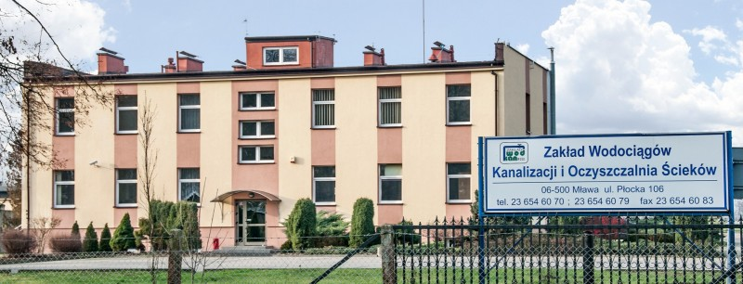

Zakład Wodociągów, Kanalizacji i Oczyszczalnia Ścieków „WOD-KAN” Sp. z o.o.

Slide 21
Zakład Wodociągów, Kanalizacji i Oczyszczalnia Ścieków „WOD-KAN” Sp. z o.o.
PROCEDURY PRZYŁĄCZENIA
BUDOWA ZLECONA
ZAKŁADOWI „WOD-KAN” SP. Z O.O.
BUDOWA
WE WŁASNYM ZAKRESIE
ETAP I
DOKUMENTACJA I UZGODNIENIA
(POKÓJ NR 11)
ETAP I
DOKUMENTACJA I UZGODNIENIA
(POKÓJ NR 11)

Slide 22
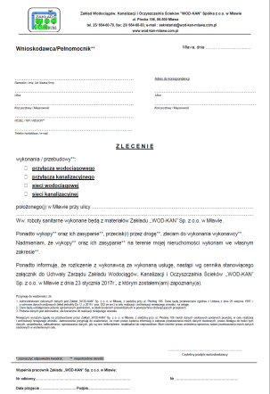
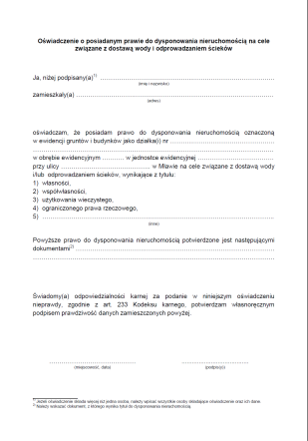
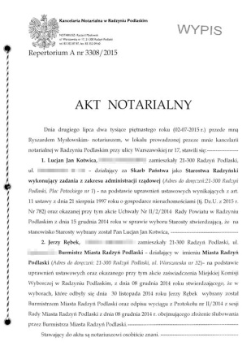
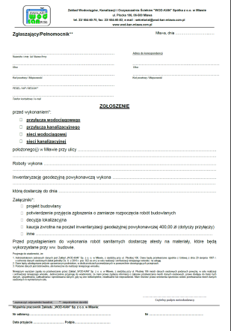


Zakład Wodociągów, Kanalizacji i Oczyszczalnia Ścieków „WOD-KAN” Sp. z o.o.
ZLECENIE WYKONANIA PRZYŁĄCZA;
OŚWIADCZENIE O PRAWIE DO DYSPONOWANIA NIERUCHOMOŚCIĄ;
EWENTUALNE ZLECENIE INWENTARYZACJI GEODEZYJNEJ;
AKT NOTARIALNY DO WGLĄDU;
UZGODNIENIE TRASY, ZAKRESU ROBÓT, TECHNOLOGII WYKONANIA PRZYŁĄCZA ORAZ WARUNKÓW PŁATNOŚCI (CENA; RATY);
ZGŁOSZENIE WYKONANIA PRZYŁĄCZA (PRZED ROZPOCZĘCIEM ROBÓT);
OŚWIADCZENIE O PRAWIE DO
DYSPONOWANIA NIERUCHOMOŚCIĄ;
AKT NOTARIALNY DO WGLĄDU;
UZGODNIENIE TRASY, ZAKRESU ROBÓT, TECHNOLOGII WYKONANIA PRZYŁĄCZA;

Slide 23
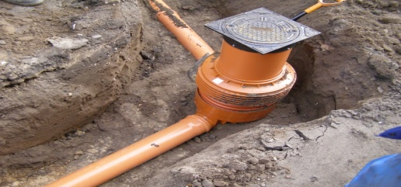
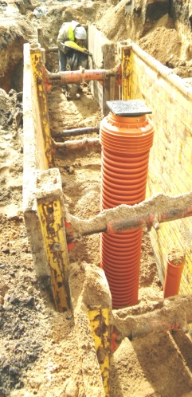
Zakład Wodociągów, Kanalizacji i Oczyszczalnia Ścieków „WOD-KAN” Sp. z o.o.
ETAP II
WYKONANIE
WYKONANIE PRZYŁĄCZA
W UZGODNIONYM WCZEŚNIEJ
TERMINIE ORAZ WYKONANIE
INWENTARYZACJI GEODEZYJNEJ;
SPORZĄDZENIE PROTOKÓŁU
ODBIORU PRZYŁĄCZA;
ETAP II
WYKONANIE
WYKONANIE PRZYŁĄCZA WE
WŁASNYM ZAKRESIE ZGODNIE
Z USTALONYMI WARUNKAMI;
ZGŁOSZENIE PRZED ZASYPANIEM
DO ODBIORU ROBÓT ZANIKAJĄCYCH;
WYKONANIE INWENTARYZACJI
GEODEZYJNEJ;
DOSTARCZENIE INWENTARYZACJI
DO ZAKŁADU „WOD-KAN” SP. Z O.O.
W MŁAWIE (POKÓJ NR 11);
SPORZĄDZENIE PROTOKÓŁU
ODBIORU PRZYŁĄCZA;

Slide 24
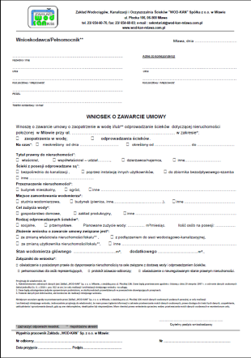
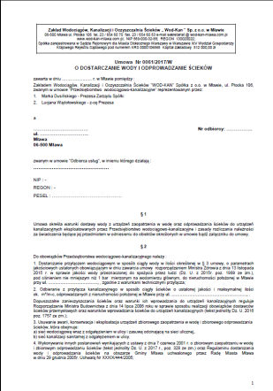
Zakład Wodociągów, Kanalizacji i Oczyszczalnia Ścieków „WOD-KAN” Sp. z o.o.
ETAP III
ZAWARCIE UMOWY
ZŁOŻENIE WNIOSKU O ZAWARCIE
UMOWY O DOSTARCZANIE WODY
I ODPROWADZANIE ŚCIEKÓW;
PODPISANIE UMOWY
ETAP III
ZAWARCIE UMOWY
ZŁOŻENIE WNIOSKU O ZAWARCIE
UMOWY O DOSTARCZANIE WODY
I ODPROWADZANIE ŚCIEKÓW;
PODPISANIE UMOWY

Slide 25
Realizacja projektu:
JEDNOSTKA REALIZUJĄCA PROJEKT (JRP)
ul. 18 stycznia 4, 06-500 Mława
tel. 23 653 14 62, e-mail: aglomeracja@mlawa.pl
Zespół realizujący projekt:
Anna Miałka-Kruszewska - Pełnomocnik ds. Projektu, Kierownik JRP;
Krzysztof Dubojski - Główny specjalista ds. technicznych;
Monika Kociela - Podinspektor ds. administracyjno-technicznych;
oraz
Justyna Lewandowska - Inspektor ds. finansowych;
Piotr Tomaszewski - Zamówienia publiczne.
.

Slide 26
Zakład Wodociągów, Kanalizacji i Oczyszczalnia Ścieków „WOD-KAN” Sp. z o.o.
DZIĘKUJEMY ZA UWAGĘ

